Slide 1
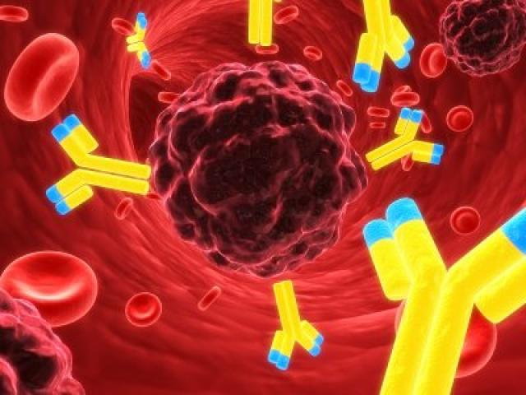
Александр Флеминг
Климентьева Наталья
10 «Б»

Slide 2
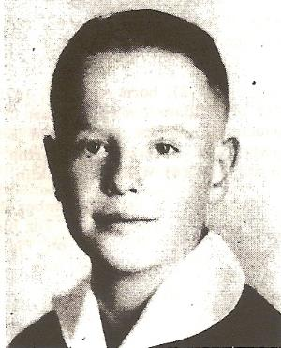
Детство
Флеминг родился 6 августа 1881 года в области Эршир в Шотландии.
До двенадцати лет учился в сельской школе в Дарвеле, а затем ещё два года в академии Килмарнок.
В четырнадцать лет переехал к своим братьям в Лондон, где начал работать клерком в офисе доставки, а также посещать занятия в Королевском Политехническом институте на Риджент-стрит.
Его старший брат Томас уже работал врачом-офтальмологом и, последовав его примеру, Александр также решил изучать медицину.

Slide 3
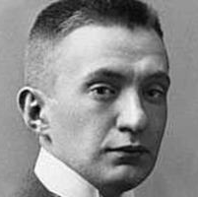
Юность
В то время у него не было сильного пристрастия к какой-либо конкретной области медицинской практики. Работы по хирургии показали, что он мог бы быть выдающимся хирургом. Но жизнь направила его по другому пути, связанному с «лабораторной медициной».
В 1900 г. вступил в Лондонский шотландский полк. Флемингу нравилась военная жизнь, он заслужил репутацию первоклассного стрелка и ватерполиста; к тому времени англо-бурская война уже кончилась, и Флемингу не довелось служить в заморских странах.

Slide 4
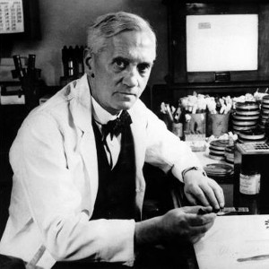
Исследования
В первую мировую войну Флеминг служил капитаном в медицинском корпусе Королевской армии, участвуя в военных действиях во Франции. Работая в лаборатории исследований ран, Райт и Флеминг пытались определить, приносят ли антисептики какую-либо пользу при лечении инфицированных поражений. Флеминг показал, что такие антисептики, как карболовая кислота убивает лейкоциты, создающие в организме защитный барьер, что способствует выживанию бактерий в тканях.
В 1922 г. после неудачных попыток выделить возбудителя обычных простудных заболеваний Флеминг чисто случайно открыл лизоцим – фермент, убивающий некоторые бактерии и не причиняющий вреда здоровым тканям. К сожалению, перспективы медицинского использования лизоцима оказались довольно ограниченными, поскольку он был весьма эффективным средством против бактерий, не являющихся возбудителями заболеваний, и совершенно неэффективным против болезнетворных организмов. Это открытие, однако, побудило Флеминга заняться поисками других антибактериальных препаратов, которые были бы безвредны для организма человека.

Slide 5
«Когда я проснулся на рассвете 28 сентября 1928 года, я, конечно, не планировал революцию в медицине своим открытием первого в мире антибиотика или бактерии-убийцы», затем Флеминг сказал: «Но я полагаю, что именно это я и сделал»
Другая счастливая случайность – открытие Флемингом пенициллина в 1928 г. – явилась результатом стечения ряда обстоятельств, столь невероятных, что в них почти невозможно поверить. В отличие от своих аккуратных коллег, очищавших чашки с бактериальными культурами после окончания работы с ними, Флеминг не выбрасывал культуры по 2-3 недели кряду, пока его лабораторный стол не оказывался загроможденным 40 или 50 чашками. Тогда он принимался за уборку, просматривал культуры одну за другой, чтобы не пропустить что-нибудь интересное. В одной из чашек он обнаружил плесень, которая, к его удивлению, угнетала высеянную культуру бактерии Staphylococcus. Отделив плесень, он установил, что «бульон, на котором разрослась плесень приобрел отчетливо выраженную способность подавлять рост микроорганизмов, а также бактерицидные и бактериологические свойства по отношению ко многим распространенным патогенным бактериям».

Slide 6
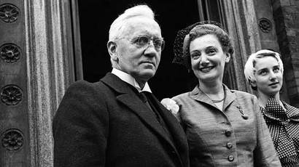
Личная жизнь
В 1915 г. он женился на медсестре Саре Марион Макэлрой, ирландке по происхождению. У супругов родился сын. После смерти жены в 1949 г. состояние здоровья Флеминга резко ухудшилось.
В 1952 г. он женился на Амалии Куцурис-Вурека, бактериологе и своей бывшей студентке.
Спустя три года он умер от инфаркта миокарда в возрасте 73 лет.

Slide 7
Достижения и память
Флеминг, Флори и Чейн вместе получили Нобелевскую премию по физиологии и медицине в 1945 году за открытие и отделение пенициллина.
В последние 10 лет жизни Флеминг был удостоен 25 почетных степеней, 26 медалей, 18 премий, 13 наград и почетного членства в 89 академиях наук и научных обществах, а в 1944 г. – дворянского звания.
Флеминг был удостоен звания Хантерианского профессора Королевского колледжа хирургии в Англии.
Флеминг и Флори были посвящены в рыцари в 1944 году.
В 2000 году три крупных шведских журнала указали пенициллин как наиболее важное открытие тысячелетия. По оценкам некоторых изданий, с помощью этого открытия были спасены около 200 миллионов жизней.
Статуя Александра Флеминга стоит рядом с главной ареной в Мадриде, Пласа-де-Торос-де-Лас-Вентас. Она была возведена по соглашению с благодарными матадорами, поскольку пенициллин значительно снизил число смертей.
Флемингово Намести — площадь, названная именем Флеминга в районе Чешского технического университета в Праге.
В 1970 году Международный астрономический союз присвоил имя Флеминга кратеру на обратной стороне Луны (совместно с Вильяминой Флеминг).
В середине 2009 года Флеминг был изображён на новой серии банкнот, выпущенных Клайдсдейлским банком, его изображение размещено на новой купюре 5 фунтов стерлингов.

Slide 8
Спасибо за внимание

